Slide 1
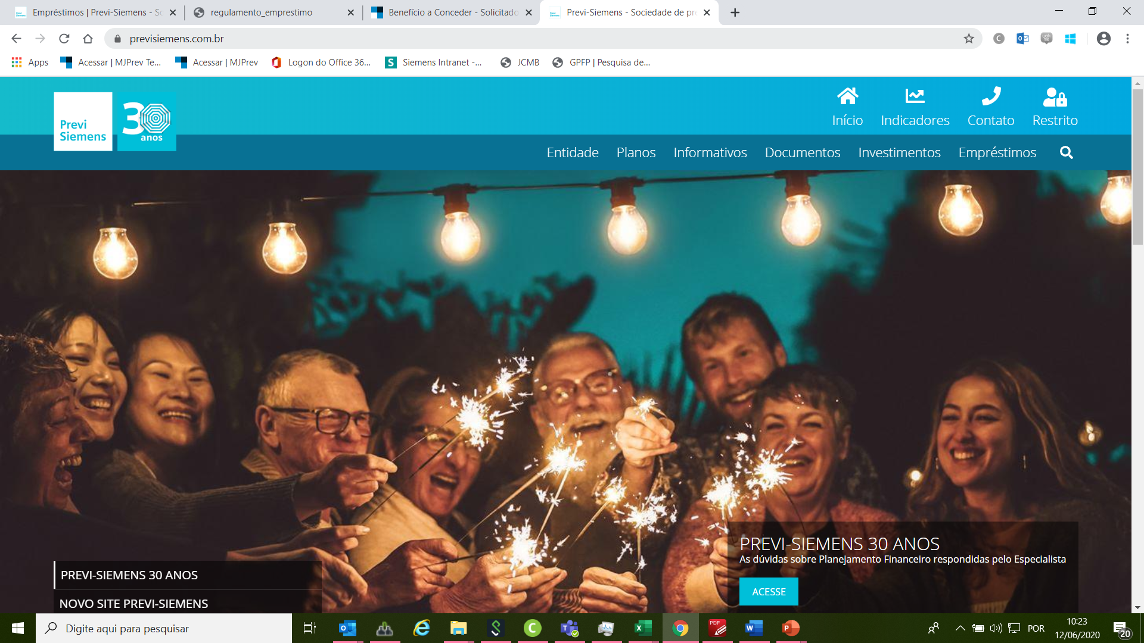
TUTORIAL PARA SOLICITAÇÃO DE EMPRÉSTIMO
(1) Clicar em Restrito
Inserir seu CPF e senha
Esqueceu a senha? Sem problemas! Clique em Esqueci Minha Senha,
Automaticamente o sistema lhe enviará uma senha provisória por email.

Slide 2
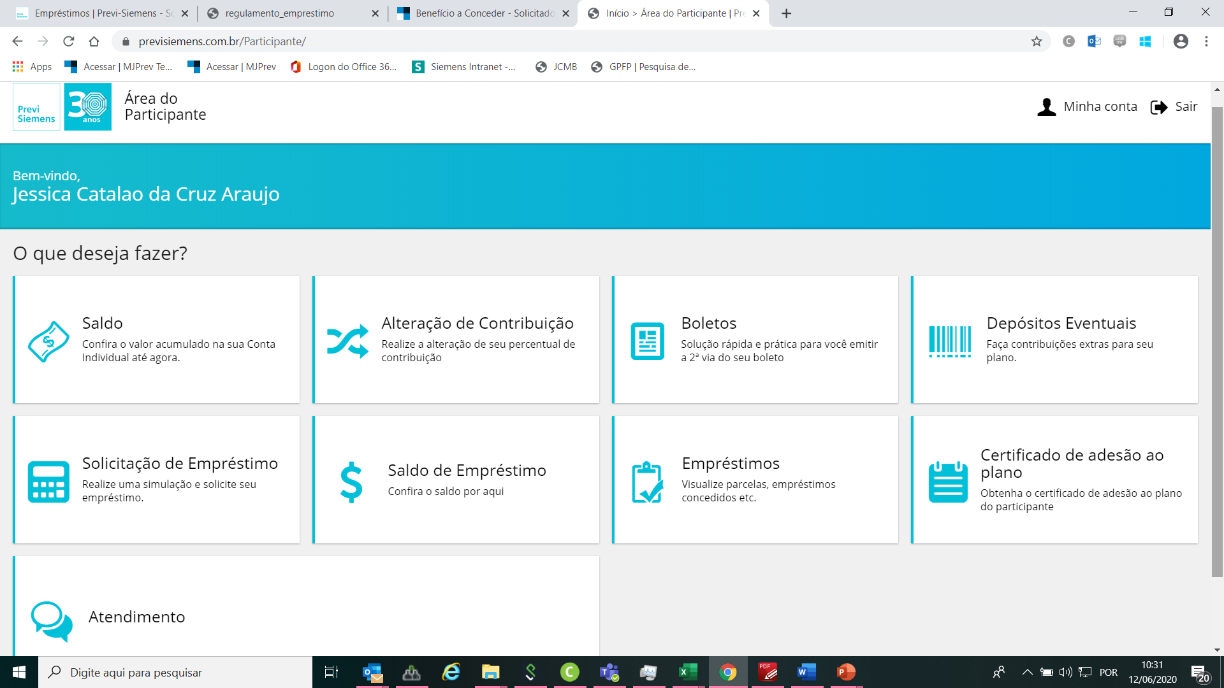
(2) Clicar

Slide 3
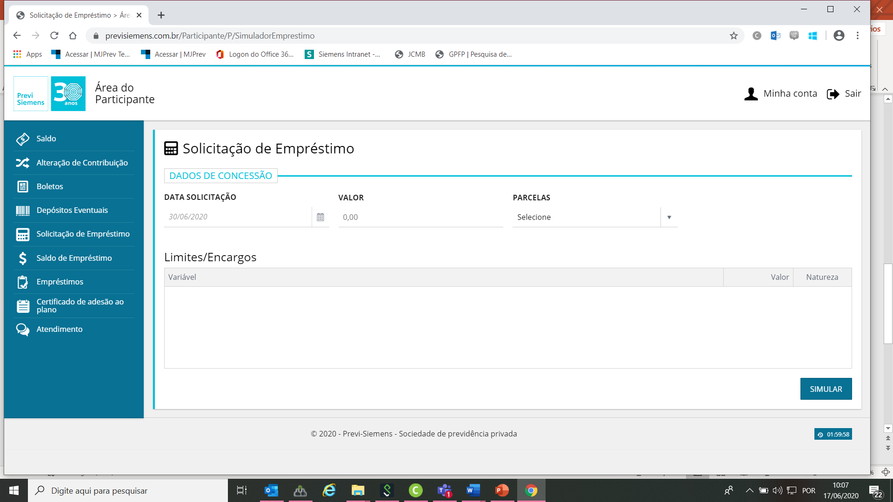
(3)
(4)
(5)
3- Data Solicitação: é a data do crédito em conta, em caso de aprovação
4- Digitar o valor desejado
5- Selecionar a quantidade de parcelas para pagamento
6- Clique em simular
(6)

Slide 4
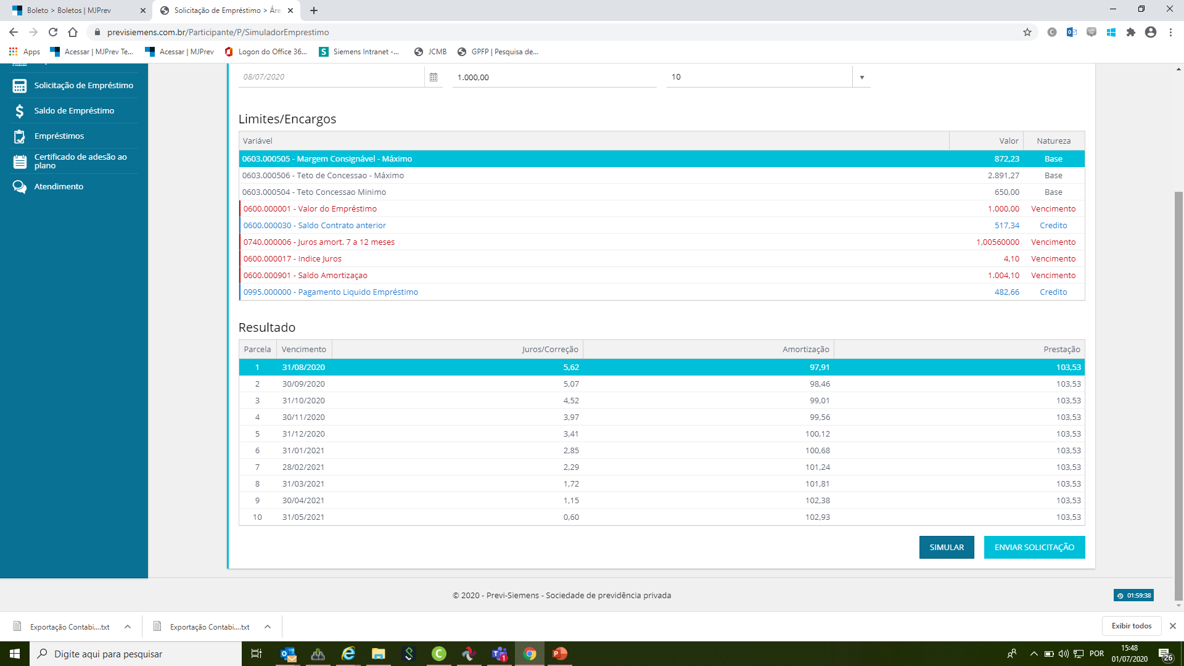
(7) Clique em Enviar Solicitação

Slide 5
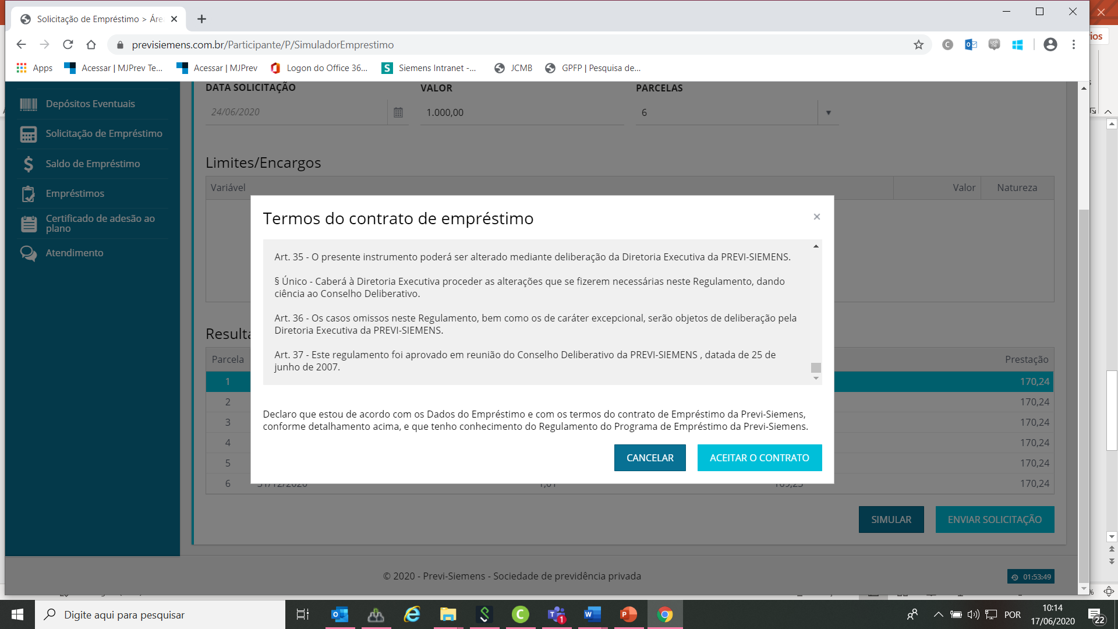
Após a leitura do contrato, clicar em: aceitar o contrato.
(8) Clicar

Slide 6
Enviar a solicitação de
empréstimo;
Aguardar o e-mail da Previ solicitando os seus dados bancários;
Responder o e-mail com os dados solicitados;
Até 6ª feira às 16h, é encaminhado um e-mail com a solicitação Aprovada ou Negada;
Mantenha-se atendo às instruções do e-mail;
Data prevista para crédito: 4ª feira seguinte à semana de solicitação, ou dia útil imediatamente posterior;
O depósito ocorre durante o expediente bancário.

